Slide 1

«Банковская система России 2016: практические вопросы надзора и регулирования»
XVIII Всероссийская банковская конференция
Москва
25 марта 2016

Slide 2
Макроэкономические условия банковской деятельности в 2015-2016 годах: Отрицательные темпы роста ВВП и валового накопления; Абсолютное снижение объемов конечного потребления; Резкое сжатие инвестиционного и потребительского спроса; Высокая инфляция и сильная волатильность обменного курса рубля; Сохранение режима санкций и контрсанкций.
Ухудшение макроэкономических условий и введение режима финансовых санкций поставили перед российской банковской системой сложные задачи по выработке механизмов адаптации к кризисной ситуации.
Различные группы банков при этом поставлены в неодинаковые условия.
Варианты прогноза динамики
ВВП Российской Федерации, %

Slide 3
Основные показатели и макропруденциальные характеристики банковской деятельности в Российской Федерации
В сложных экономических условиях банковский сектор, даже с учетом валютной переоценки, обеспечивает увеличение совокупного кредитного портфеля.
Продолжается приток вкладов населения и средств юридических лиц.
Банки поддерживают офисные сети и развивают технологии дистанционного обслуживания клиентов, благодаря чему расширяется доступность населения и бизнеса к получению финансовых услуг.

Slide 4
Динамика банковского кредитования
Динамика кредитования
нефинансовых организаций, млрд руб.
Динамика кредитования физических лиц, млрд руб.

Slide 5
Абсолютные и относительные объемы просроченной задолженности в российском банковском секторе

Slide 6

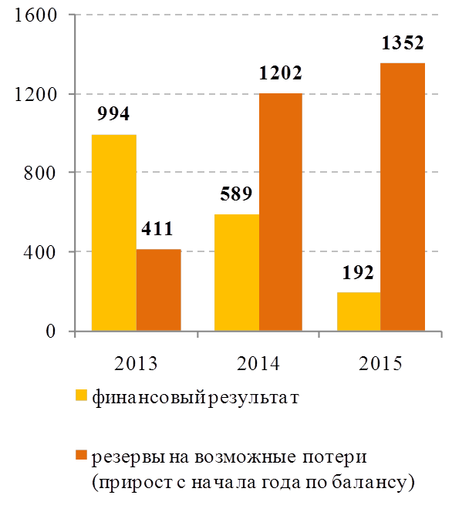
Симптомы вялотекущего системного кризиса в банковском секторе России: Массированная господдержка узкого круга банков; Создание института санирования банков в рамках АСВ; Предоставление акционерами безвозмездной помощи для поддержки банков; Массовый отзыв лицензий; Расширение масштабов убыточной деятельности кредитных организаций. Суммарный объем прямой государственной поддержки банковского сектора в 2014-2015 гг. оценивается экспертами в размере 1,7 трлн руб. В отношении 30 банков АСВ проводит процедуры финансового оздоровления, суммарный объем финансовой помощи этим банкам превышает 1,2 трлн руб. Банки в 2015 г. привлекли в рамках финансового самооздоровления рекордный объем помощи от акционеров – 156 млрд руб.

Slide 7
Лидером по абсолютному приросту капитализации в 2015 году стал Сбербанк России, рыночная стоимость которого выросла на 9,3 млрд долл. или почти на 45% до 30 млрд долл. на начало 2016 года.
Это позволило Сбербанку еще крепче закрепить за собой звание самого дорогого банка России – по итогам 2015 года его отрыв от второго по стоимости банка ВТБ вырос до двукратного (30 млрд долл. против 14,1 миллиарда долларов у ВТБ), при этом стоимость Сбербанка на конец 2015 года оказалась даже больше суммарной стоимости других 17 публичных кредитных организаций России.

Slide 8
Динамика и удельный вес прибыльных и убыточных кредитных организаций

Slide 9
Динамика финансового результата банковского сектора России, млрд руб.

Slide 10
Количество отозванных банковских лицензий в Российской Федерации
*по состоянию на 25 марта 2016 г.
**экспертные оценки

Slide 11
Банковская система:
результаты отзывов лицензий
Хотя доля банков, у которых отняли лицензию за отмывание в 2013-2015 около трети, в сумме активов их роль – только четверть
По числу банков
По объему активов
Notes:
Далее, с точки зрения числа отзывов, уменьшение численности банков позиционируется как борьба с криминальными аспектами деятельности банков или псевдо-банков. Однако в сумме активов кредитных организаций с обнятыми лицензиями доля соответствующих банков – менее четверти.
Основной объем активов приходится на банки, у которых произошло нарушение нормативов и потеря капитала – т.е. на организации, которые и сами по себе в обозримой перспективе перестали бы существовать.
И в этом месте закономерны два вопроса:

Slide 12
Банки с государственным участием в странах Центральной и Восточной Европы

Slide 13
В декабре 2015 г. Банк России в соответствии положениями статьи 45.3 Федерального закона «О Центральном банке Российской Федерации (Банке России)» представил на обсуждение проект «Основных направлений развития и обеспечения стабильности функционирования финансового рынка Российской Федерации на период 2016–2018 годов»
Статья 45.3 «Банк России один раз в три года представляет в Государственную Думу проект основных направлений развития финансового рынка Российской Федерации. Предварительно проект основных направлений развития финансового рынка Российской Федерации представляется Банком России Президенту Российской Федерации и в Правительство Российской Федерации. Государственная Дума рассматривает проект основных направлений развития финансового рынка Российской Федерации на парламентских слушаниях и направляет в Банк России соответствующие рекомендации».

Slide 14
Матрица взаимосвязи целей и основных направлений развития финансового рынка Российской Федерации на период 2016–2018 годов

Slide 15
Узловые вопросы текущего надзора и регулирования банковской деятельности
Принятие системы неотложных мер по оздоровлению конкурентной среды в сфере финансового посредничества
Создание условий для применения в полном объеме профессионального суждения в надзорной практике
Оптимизация регуляторной нагрузки
Более полная реализация принципа пропорционального регулирования
Повышение прозрачности процедур санирования и отзыва лицензий
Развитие диалога регулятора с банковским сообществом

Slide 16
Применение в полном объеме профессионального суждения в надзорной практике
Профессиональное суждение – это не монолог регулятора, а составная часть диалога с кредитными организациями, который базируется не на произвольно меняемых правилах, а на принципах. Возможно, что эти принципы следует закрепить в нормативно-правовых актах, хотя не менее важным является то, чтобы они стали ключевыми элементами надзорной культуры.
В частности, важной составляющей мотивированного суждения служит прозрачность и обоснованность критериев оценок «справедливой стоимости» залогового имущества, активов и финансовых инструментов.

Slide 17
Оптимизация регуляторной нагрузки и реализация принципа пропорционального регулирования
Назрела потребность в ревизии и упорядочивании нормативно-правовой базы банковского надзора и регулирования с учетом имеющихся разъяснений Банка России на запросы банков.
В частности, на сегодняшний день существует не менее 500 разъяснений различных структурных подразделений Банка России в части требований Положения №254-П, зачастую противоречащих друг другу.
В изучении нуждается вопрос о более полном применении принципа пропорционального регулирования.

Slide 18
Развитие диалога регулятора с банковским сообществом
Только в рамках диалога между Банком России и профессиональным сообществом открывается возможность для принятия неотложных мер оперативного характера, а через это добиваться укрепления взаимного доверия.
Хорошими примерами эффективного взаимодействия служит принятие Банком России в 2014 -2016 гг. после консультаций с профессиональным сообществом пакета антикризисных мер, направленных на снижение воздействия резкого изменения курса рубля и ухудшения финансового положения заемщиков на стабильность банковского сектора.

Slide 19
Спасибо за внимание

